Slide 1

Роль учителя в English School

Slide 2

Главные вопросы:
Кого учить?
Чему учить?
Как учить?

Slide 3

Учитель =
Организатор =
Помощник

Slide 4
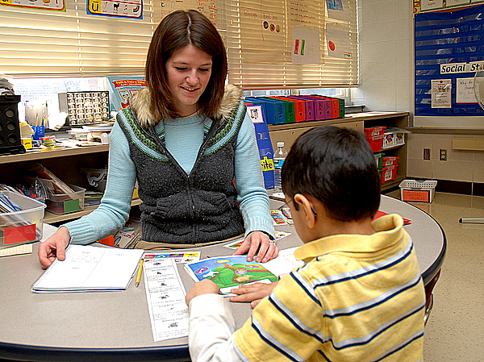
Задача учителя приблизить условия изучения иностранного языка к тем, в каких происходит овладение родным языком.

Slide 5
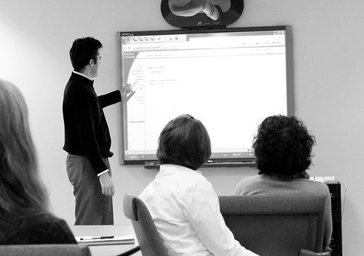
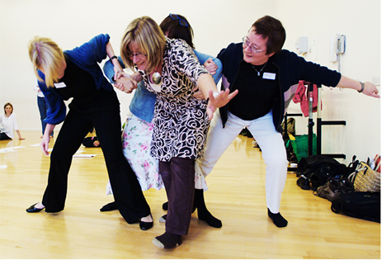
Использование технологий
+ творческий подход

Slide 6

Обучение языку в контексте культуры
Кухня Одежда Национальность
Язык Искусство Поведение
Обычаи и традиции
Ценности
Взгляды
Идеи
Концепции
Отношения

Slide 7

Главное – это уверенность учащихся в том, что они могут свободно общаться на иностранном языке.

